Slide 1
TPI BASES DE DATOS · UTN SAN RAFAEL
La base de datos
como motor de reglas
BA
Bodegas del Atuel
Modelo, integridad y rendimiento en PostgreSQL
Jamardo, Camila (10842)
Sirotiuk, Juliana (10939)
Notes:
Buenas. Somos Camila y Juliana. Vamos a mostrar cómo modelamos Bodegas del Atuel y cómo PostgreSQL hace cumplir las reglas. Cada concepto va acompañado de un fragmento real del repositorio y de la prueba que lo respalda.

Slide 2
EL RECORRIDO
La idea en una frase
“
01
Modelo y normalización
La API no calcula nada:
pide operaciones.
PostgreSQL valida, calcula y audita.
DER/MER, 1FN–3FN y jerarquía de clientes.
02
Integridad y reglas
Constraints, triggers y procedimientos.
03
Operación y seguridad
Vistas, roles y privilegio mínimo.
Teoría → código real → evidencia
04
Rendimiento y demo
Índices, planes y cuatro evidencias.
La base como única fuente de verdad
Bodegas del Atuel · 02
Notes:
La presentación sigue el recorrido del dato: primero el modelo, después las reglas que lo protegen, luego las operaciones y el rendimiento. Cerramos con una demo de cuatro evidencias.

Slide 3
ARQUITECTURA
Tres capas, una sola fuente de verdad
Navegador
Front · Nginx
API · FastAPI
PostgreSQL 18
HTML · CSS · JS
estático + proxy
SQL parametrizado
reglas y datos
Presenta y envía
operaciones
Sirve el panel y
enruta /api
Valida formato y
traduce errores
Valida, calcula,
audita y protege
• El front no decide: muestra datos y envía operaciones.
• La API no duplica reglas: valida formato, arma SQL parametrizado y traduce SQLSTATE a HTTP.
• La base no es un depósito: hace cumplir las reglas aunque el cliente sea psql, un script o el front.
La regla de negocio no se mudó a la API: sigue viviendo en PostgreSQL.
docker-compose.yml · api/app/repositories · db/migrations
Bodegas del Atuel · 03
Notes:
Tres capas. El navegador consume el front; el front llama a la API; la API habla con PostgreSQL. La regla no está en el front ni en la API: está en la base. La API no usa ORM: todo el SQL vive en api/app/repositories/.

Slide 4
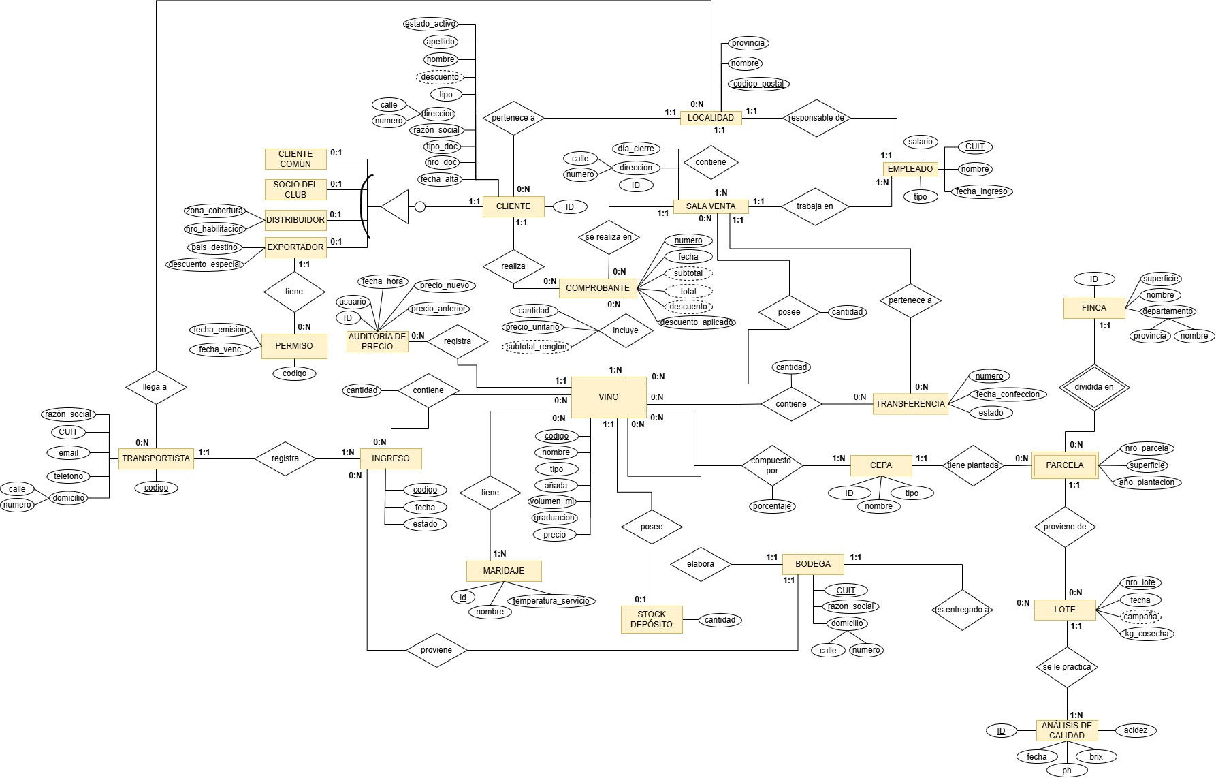
MODELO
Del DER al MER
• Entidades principales: cliente, vino, comprobante, stock, ingreso y transferencia.
• 1:N con FK: un cliente tiene muchos comprobantes; una sala tiene muchas ventas.
• N:M con tabla puente: composicion y vino_maridaje.
• Jerarquía de clientes: tabla común + subtipos.
DER conceptual
docs/DER-Bodegas-del-Atuel.jpg
docs/MER-Bodegas-del-Atuel.jpg
DER · 30 tablas · relaciones y jerarquías
db/migrations/001_esquema.sql · 002_constraints.sql
Bodegas del Atuel · 04
Notes:
El DER es el modelo conceptual; el MER es la traducción a tablas, claves y relaciones. Las N:M no se guardan como listas: se resuelven con tablas puente. La jerarquía de clientes evita repetir datos comunes en cada subtipo.

Slide 5
NORMALIZACIÓN
1FN · 2FN · 3FN aplicadas
001_ESQUEMA.SQL
1FN
Atributos atómicos
CREATE TABLE cliente (
id INT GENERATED ALWAYS AS IDENTITY PRIMARY KEY,
tipo tipo_cliente NOT NULL,
nombre VARCHAR(60),
calle VARCHAR(60) NOT NULL,
numero VARCHAR(10) NOT NULL,
CONSTRAINT uk_cliente_id_tipo UNIQUE (id, tipo)
);
CREATE TABLE socio_club (
id_cliente INT PRIMARY KEY,
tipo tipo_cliente NOT NULL,
FOREIGN KEY (id_cliente, tipo)
REFERENCES cliente (id, tipo)
);
CREATE TABLE composicion (
codigo_vino INT NOT NULL,
id_cepa INT NOT NULL,
porcentaje NUMERIC(5,2) NOT NULL,
PRIMARY KEY (codigo_vino, id_cepa)
);
Calle y número separados; documento y tipo de documento en columnas propias.
2FN
Dependencia de la clave completa
En composicion, porcentaje depende de (codigo_vino, id_cepa), no de una parte.
3FN
Sin dependencias transitivas
Cliente guarda lo común; cada subtipo agrega solo sus atributos.
El subtipo no repite nombre, documento ni domicilio: la tabla común guarda lo compartido y cada subtipo solo lo propio.
db/migrations/001_esquema.sql · cliente, socio_club, composicion
Bodegas del Atuel · 05
Notes:
1FN: atributos atómicos; la dirección se separa en calle y número. 2FN: en composicion, el porcentaje depende de la clave completa (vino, cepa). 3FN: cliente guarda lo común y los subtipos solo lo propio; no hay dependencias transitivas.

Slide 6
INTEGRIDAD
Las reglas viven en el esquema
002_CONSTRAINTS.SQL
ALTER TABLE vino
ADD CONSTRAINT ck_vino_precio_positivo
CHECK (precio > 0),
ADD CONSTRAINT uk_vino_nombre_añada_volumen
UNIQUE (nombre, añada, volumen_ml);
ALTER TABLE renglon_comprobante
ADD CONSTRAINT ck_renglon_comprobante_cantidad_positiva
CHECK (cantidad > 0);
ALTER TABLE stock_sala
ADD CONSTRAINT ck_stock_sala_cantidad_no_negativa
CHECK (cantidad >= 0);
• CHECK: precio > 0, cantidades > 0 y stock >= 0.
• UNIQUE: no se repite nombre + añada + volumen.
• FOREIGN KEY: no hay comprobantes sin cliente ni vinos sin bodega.
• La API puede validar antes, pero la base es la última palabra.
RN-01
RN-09
RN-15
Probados en tests/db_tests.sql · 133 verificaciones OK
db/migrations/002_constraints.sql · tests/db_tests.sql
Bodegas del Atuel · 06
Notes:
Los constraints son la última línea de defensa. Aunque la API o el front validen, la base rechaza precio negativo, vinos duplicados y stock negativo. Cualquier cliente que se conecte, incluso psql, cumple las mismas reglas.

Slide 7
TRIGGERS
La venta se calcula sola
005_TRIGGERS.SQL
• BEFORE valida; AFTER actualiza.
• AFTER INSERT sobre cada renglón.
• Misma transacción: stock y totales.
• Sin stock suficiente: excepción y rollback.
• La API no envía totales: solo cabecera y renglón.
CREATE TRIGGER trg_renglon_comprobante_actualiza_venta
AFTER INSERT ON renglon_comprobante
FOR EACH ROW
EXECUTE FUNCTION trg_actualizar_stock_y_totales_venta();
-- dentro de la función
UPDATE stock_sala
SET cantidad = cantidad - NEW.cantidad
WHERE id_sala = v_id_sala
AND codigo_vino = NEW.codigo_vino;
UPDATE comprobante
SET subtotal = v_subtotal,
descuento_total = v_descuento_total,
total = v_total
WHERE numero = NEW.numero_comprobante;
Evidencia: RN-08 calcula totales · RN-09 rechaza la sobreventa y deja el stock intacto.
db/migrations/005_triggers.sql · líneas 72–152
Bodegas del Atuel · 07
Notes:
La API inserta la cabecera y el renglón, pero no manda totales. El trigger descuenta stock y recalcula subtotal, descuento y total en la misma transacción. Si el stock no alcanza, lanza una excepción y se revierte todo: no queda un comprobante a medias.

Slide 8
PROCEDIMIENTOS
Una sola puerta de entrada
004_PROCEDIMIENTOS.SQL
• FOR UPDATE: bloquea la cabecera.
• Valida estado: solo ingreso terminado.
• Exige renglones: no procesa un documento vacío.
• Suma stock con ON CONFLICT.
• Estado final: procesado.
CREATE PROCEDURE p_procesar_ingreso(p_codigo INT)
...
SELECT estado FROM ingreso
WHERE codigo = p_codigo
FOR UPDATE;
IF v_estado <> 'terminado' THEN
RAISE EXCEPTION 'El ingreso % no esta terminado';
END IF;
INSERT INTO stock_deposito (codigo_vino, cantidad)
SELECT codigo_vino, cantidad
FROM renglon_ingreso
WHERE codigo_ingreso = p_codigo
ON CONFLICT (codigo_vino) DO UPDATE
SET cantidad = stock_deposito.cantidad
+ EXCLUDED.cantidad;
La API solo hace CALL. Evidencia: RN-10 (ingreso) y RN-11 (transferencia).
db/migrations/004_procedimientos.sql · p_procesar_ingreso / p_procesar_transferencia
Bodegas del Atuel · 08
Notes:
El procedimiento bloquea la cabecera con FOR UPDATE, valida el estado, verifica que haya renglones y actualiza el depósito. La API solo hace CALL. Así dos sesiones no procesan el mismo ingreso y el stock no se suma dos veces.

Slide 9
VISTAS
Una definición, muchos consumidores
006_VISTAS.SQL
• Oculta joins y agregaciones.
• Métrica consistente: depósito + salas.
• LEFT JOIN: un vino sin stock sigue apareciendo.
• La usan la ficha del vino y los reportes.
CREATE VIEW vista_stock_total_por_vino AS
SELECT v.codigo, v.nombre,
COALESCE(d.cantidad, 0) AS stock_deposito,
COALESCE(s.cantidad, 0) AS stock_sala,
COALESCE(d.cantidad, 0)
+ COALESCE(s.cantidad, 0) AS stock_total
FROM vino v
LEFT JOIN stock_deposito d
ON d.codigo_vino = v.codigo
LEFT JOIN (
SELECT codigo_vino, SUM(cantidad) AS cantidad
FROM stock_sala
GROUP BY codigo_vino
) s ON s.codigo_vino = v.codigo;
No es una tabla: se recalcula con los datos actuales y evita duplicar la lógica en cada consulta.
db/migrations/006_vistas.sql · vista_stock_total_por_vino
Bodegas del Atuel · 09
Notes:
La vista encapsula el join y la suma de stock. El consumidor pide stock_total y no repite la lógica. El LEFT JOIN es importante: un vino sin stock en depósito o en salas sigue apareciendo con cero. La usan la ficha del vino y los reportes.

Slide 10
SEGURIDAD
Privilegio mínimo, secretos fuera del repo
007_ROLES.SQL
CREATE ROLE rol_api LOGIN;
CREATE ROLE rol_reporte LOGIN;
-- 4. rol_api: lectura y escritura
GRANT SELECT, INSERT, UPDATE, DELETE ON
bodega, vino, comprobante, stock_sala, ...
TO rol_api;
GRANT SELECT, INSERT ON auditoria_precio TO rol_api;
GRANT EXECUTE ON ALL PROCEDURES
IN SCHEMA public TO rol_api;
GRANT SELECT ON
vista_stock_total_por_vino,
vista_ventas_mensuales_por_sala,
vista_documentos_pendientes
TO rol_reporte;
API
rol_api
DML sobre tablas operativas, auditoría de solo lectura y execute de procedimientos.
REP
rol_reporte
Solo SELECT sobre las tres vistas de reportes.
KEY
Claves por entorno
99_password_api.sql toma APP_DB_PASSWORD y APP_REPORT_PASSWORD. No hay literales.
La API nunca se conecta como owner. /salud devuelve current_user = rol_api.
db/migrations/007_roles.sql · db/initdb/99_password_api.sql
Bodegas del Atuel · 10
Notes:
La API se conecta como rol_api, nunca como propietario ni superusuario. rol_reporte solo lee vistas. Las claves se fijan por entorno en db/initdb/99_password_api.sql: no hay credenciales literales en el repositorio.

Slide 11
RENDIMIENTO
Índices: menos buffers, no más código
008_INDICES.SQL
Consulta | Antes | Después | Mejora
S3 | 9,753 ms | 0,977 ms | 10,0×
S8 | 15,490 ms | 9,174 ms | 1,69×
S9 | 77 buf | 3 buf | 25,7×
CREATE INDEX idx_comprobante_sala_fecha
ON comprobante (id_sala_venta, fecha)
INCLUDE (id_cliente);
CREATE INDEX idx_comprobante_fecha_sala_total
ON comprobante (fecha, id_sala_venta)
INCLUDE (total);
Mediana de 3 corridas con EXPLAIN (ANALYZE, BUFFERS).
No todos los índices ayudan: S1, S11 y S12 siguen con Seq Scan porque leen casi toda la tabla. El índice se justifica con el plan, no con la intuición.
docs/informe_etapa4_indices.md · planes antes/después
Bodegas del Atuel · 11
Notes:
El orden de columnas importa: primero la igualdad o el rango, después el resto. INCLUDE permite un Index Only Scan sin visitar el heap. No todos los índices ayudan: S1, S11 y S12 siguen con Seq Scan porque leen casi toda la tabla. Eso también se documentó.

Slide 12
DEMO EN VIVO
Cuatro evidencias en 4 minutos
1
Venta exitosa
Totales y stock calculados por la base.
QUÉ MIRAR
• HTTP 409 y mensaje de la base.
• Stock antes = después.
• Index Only Scan y buffers.
• 30 tablas y 796.681 filas.
• SQLSTATE traducido a HTTP.
2
Venta sin stock
HTTP 409, stock intacto, sin comprobante.
3
Transferencia
Crear, terminar y procesar.
Plan de ejecución
EXPLAIN ANALYZE: Index Only Scan.
Si la red falla: capturas de respaldo.
4
Front http://localhost:8080 · API http://localhost:8000/docs · Salud /api/salud
Si el 8080 está ocupado, el front se publica en 8081 con FRONT_PORT.
Bodegas del Atuel · 12
Notes:
La demo sigue el mismo orden que la presentación. Si la red o la nube fallan, usar las capturas de respaldo. Mostrar siempre el antes y el después del stock, y el plan de ejecución.

Slide 13
Lo que demuestra el TPI
• Modelo normalizado y trazable.
• Reglas ejecutadas por la base, no por la aplicación.
• Rendimiento medido, no supuesto.
Gracias
Jamardo, Camila · 10842
Sirotiuk, Juliana · 10939
Notes:
Cierre: el TPI demuestra que la base no es un depósito de datos, es el motor de reglas del sistema. Quedamos disponibles para cualquier consulta sobre el trabajo.

